Slide 1
☁
MVP IMPLEMENTADO
Sistema de Reservas
Cloud
2 microservicios
Docker Compose
Arquitectura de microservicios · FastAPI · Docker
2/2 tests aprobados
100 requests · 0 errores
Evaluación Módulo 2 · Bootcamp Arquitecto Cloud
Francisco Lledo

Slide 2
Problema y objetivo
Alcance mínimo implementado según la consigna del proyecto
Necesidad
Objetivo arquitectónico
Criterios demostrados
Construir un sistema de reservas que permita crear, consultar y cancelar reservas de espacios o recursos.
Separar responsabilidades mediante microservicios y proporcionar una base modular, mantenible y preparada para evolucionar.
• Gestión de reservas
• Autenticación básica
• Contenerización
• Pruebas automatizadas
• Prueba básica de carga
• Documentación técnica

Slide 3
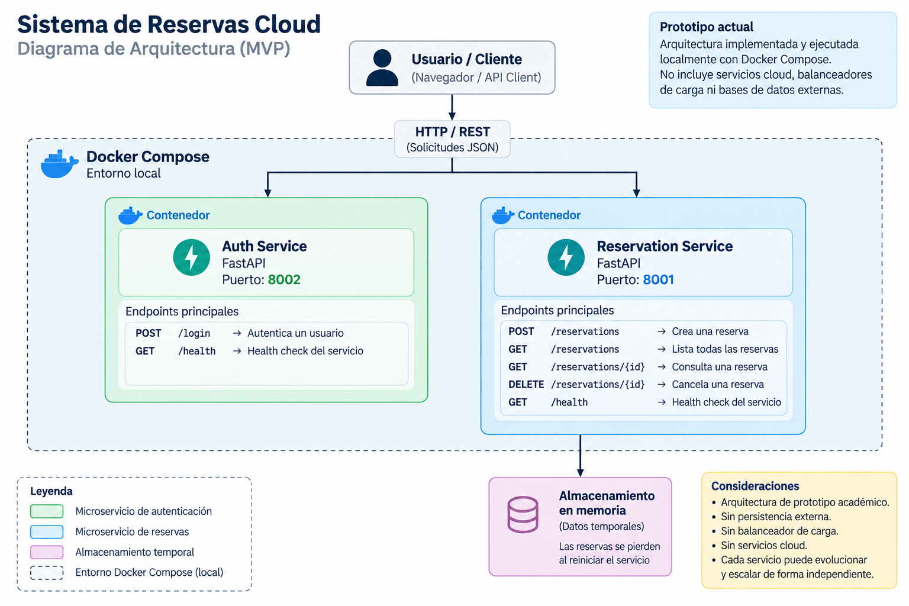
Arquitectura implementada
Dos microservicios independientes ejecutados mediante Docker Compose

Slide 4
Implementación técnica
Tecnologías y responsabilidades principales
Reservation Service
Auth Service
Contenedores
Puerto 8001
POST /reservations
GET /reservations
GET /reservations/{id}
DELETE /reservations/{id}
GET /health
Modelo de datos con Pydantic y UUID.
Puerto 8002
POST /login
GET /health
Autenticación básica para demostrar separación de responsabilidades. No se presenta como mecanismo productivo.
Python 3.14
FastAPI + Uvicorn
Docker
Docker Compose
Pytest + HTTPX
Cada servicio posee su Dockerfile y puede ejecutarse de manera independiente.

Slide 5
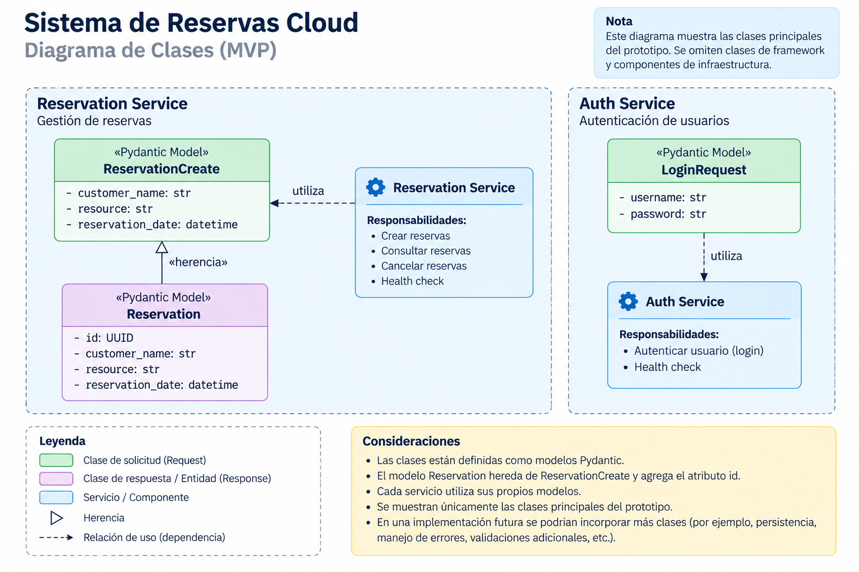
Modelo y flujo de reservas
Estructura mínima del dominio implementado
Flujo principal
1. Cliente envía datos de reserva.
2. Pydantic valida la entrada.
3. Se genera un UUID.
4. La reserva queda disponible para consulta/cancelación.
Decisión MVP
Las reservas se almacenan en memoria. Esto reduce complejidad para la evaluación, pero los datos se pierden al reiniciar y limita el escalamiento horizontal real.

Slide 6
Pruebas y resultados
Validación funcional y comprobación básica de carga
Pruebas automatizadas
Prueba básica de carga
2 / 2
100%
pruebas aprobadas
tasa de éxito
Crear una reserva: PASSED
Listar reservas: PASSED
0 pruebas fallidas
Tiempo: 1,18 s
100 solicitudes
100 exitosas · 0 errores
Tiempo total: 3,82 s
Rendimiento: 26,16 req/s
Nota: prueba secuencial y local; no representa capacidad productiva ni concurrencia real.

Slide 7
Limitaciones y evolución
Qué demuestra el MVP y qué requeriría una versión productiva
Limitaciones actuales
Evolución propuesta
• Persistencia en memoria
• Autenticación demostrativa
• Sin API Gateway
• Sin balanceador de carga
• Sin autoescalado real
• Sin infraestructura cloud desplegada
• Prueba de carga local y secuencial
• Base de datos administrada
• JWT/OAuth2 o proveedor de identidad
• HTTPS/TLS y gestión de secretos
• API Gateway / Load Balancer
• Escalamiento horizontal
• Observabilidad y métricas
• Pruebas concurrentes y de estrés

Slide 8
Conclusiones
Resultado del prototipo
Se implementó una arquitectura funcional con dos microservicios independientes.
El Reservation Service permite crear, consultar y cancelar reservas.
Docker Compose permite construir y ejecutar ambos servicios de forma reproducible.
Las pruebas automatizadas finalizaron 2/2 y la prueba de carga básica completó 100/100 solicitudes sin errores.
Las limitaciones del MVP están identificadas y existe una ruta clara hacia persistencia, seguridad y escalamiento productivo.
Código, documentación, diagramas y evidencias disponibles en GitHub
github.com/FcoLledo/sistema-reservas-cloud

